Slide 1
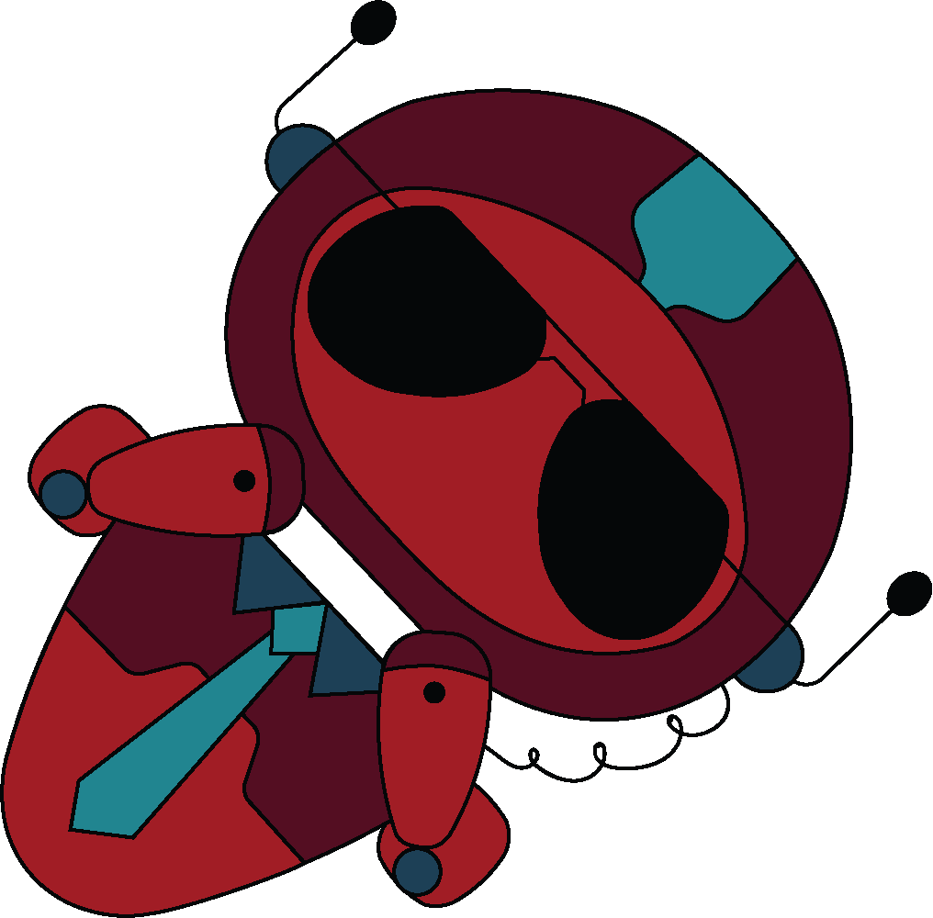
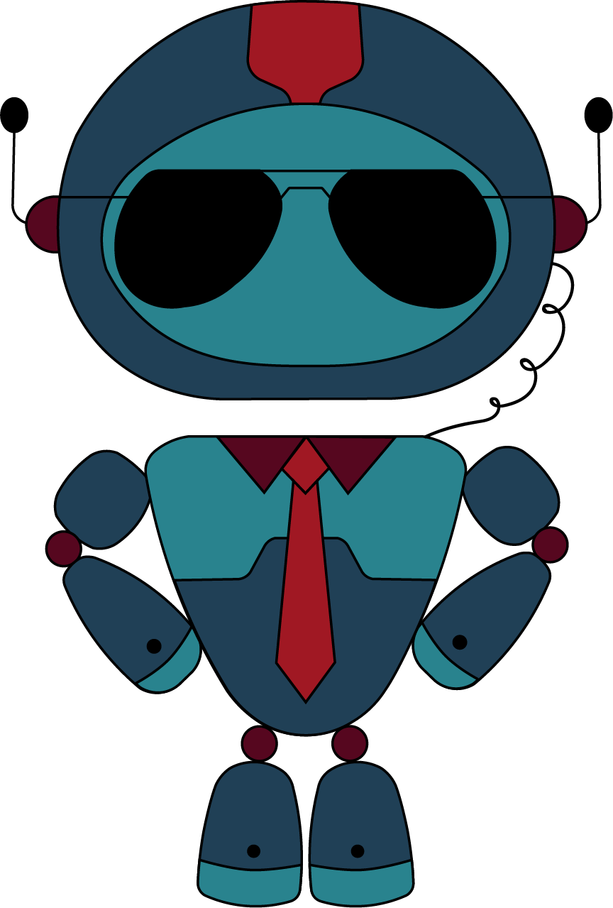
Smart Backpack
Първолаците’s project

Slide 2

Сигурност и удобство дори в планината
Нашата идея беше да създадем smart раница, приспособена с:
PIN-код за отключване на раница
Датчици за влажност и температура

Slide 3
Проблемът и настоящото решение
Рискът от кражба на вещи
Липса на информация за времето (метеорология)
Загубата на посока в планината.

Slide 4
Вашето решение
GPS - намирането на раницата
PIN-кода и ключа пък ще доведат до хубава физическа защита.

Slide 5
Технологии
Софтуерните технологии, използвани за реализирането на идеята за Smart раницата са програмните езици:
B4A (basic 4 android) за създаване на приложение за телефон с Android;
Arduino за управление на микроконтролерите използвани в проекта.
Хардуерните такива са:
ESP32 микроконтролер;
DHT 11 сензор за температура и влажност на въздуха;
GY-NIO6MV2 GPS модул за определяне на местоположението;
заряден модул за 18650 Li-ion батерии;
2x1W бели светлодиоди;
Всичко е контролирано с IRFZ44N MOSFET транзистор.

Slide 6
Как работи?
PASSWORD CHECK
SENSOR DATA RETRIEVAL
POWER ON
BLUETOOTH COMMUNICATION WITH APPLICATION
DATA DISPLAY

Slide 7
Процесът на работа
08.03
10.03
Обсъждане на идеите
Правене на софтуера
Правене на хардуера
Кризата
09.03
11.03

Slide 8
Live demo

Slide 9
Разкажете за Вашето преживяване
1.
Научихме B4A(ама не точно);
Подобрихме работата си в екип;
Развихме стратегия за ефективна работа;
2.
Виктор(Arduino Software)
Мартин(Arduino Software и презентация)
Георги(App Development)
Борис(App Dev. и презентация)
Калоян(Хардуерист)
3.
Емил Дочев – Без него щяхме да сме много по-загубени от колкото сме сега
Какво научихте от хакатона?
Кой е вашият екип?
Кой е вашият ментор?

Slide 10
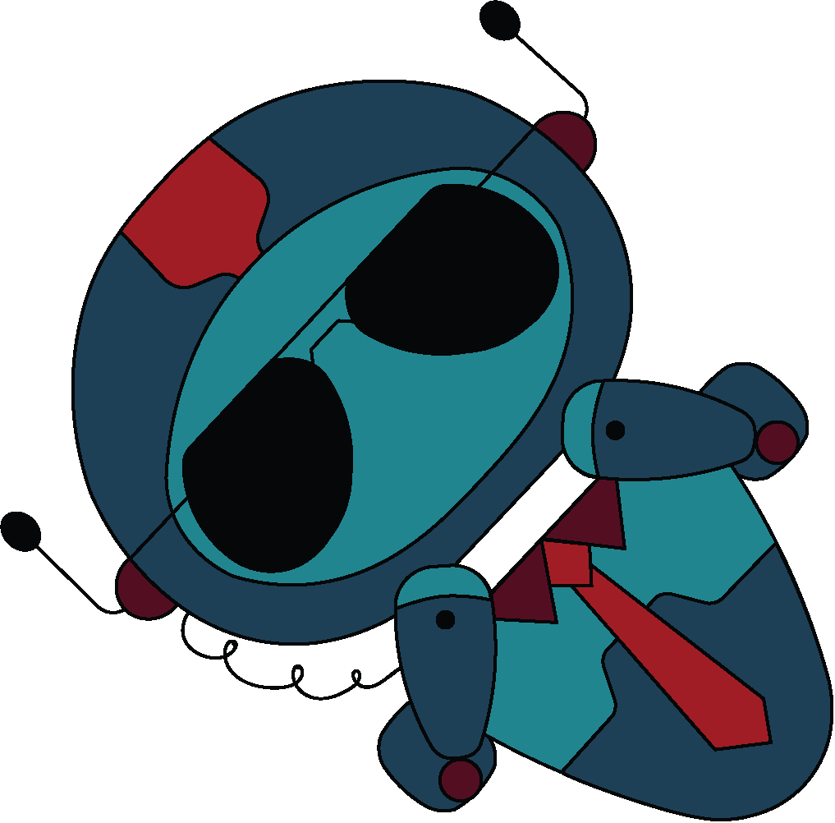
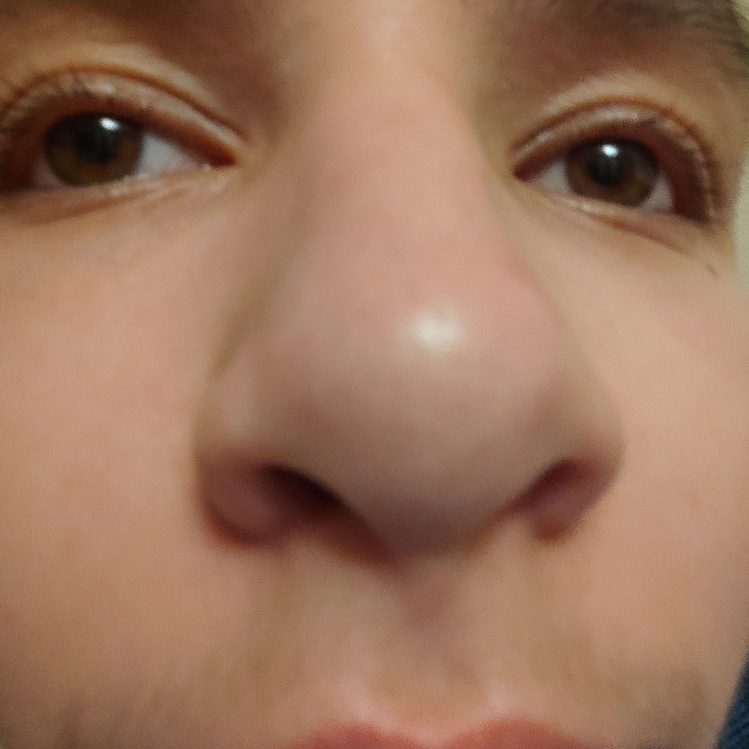
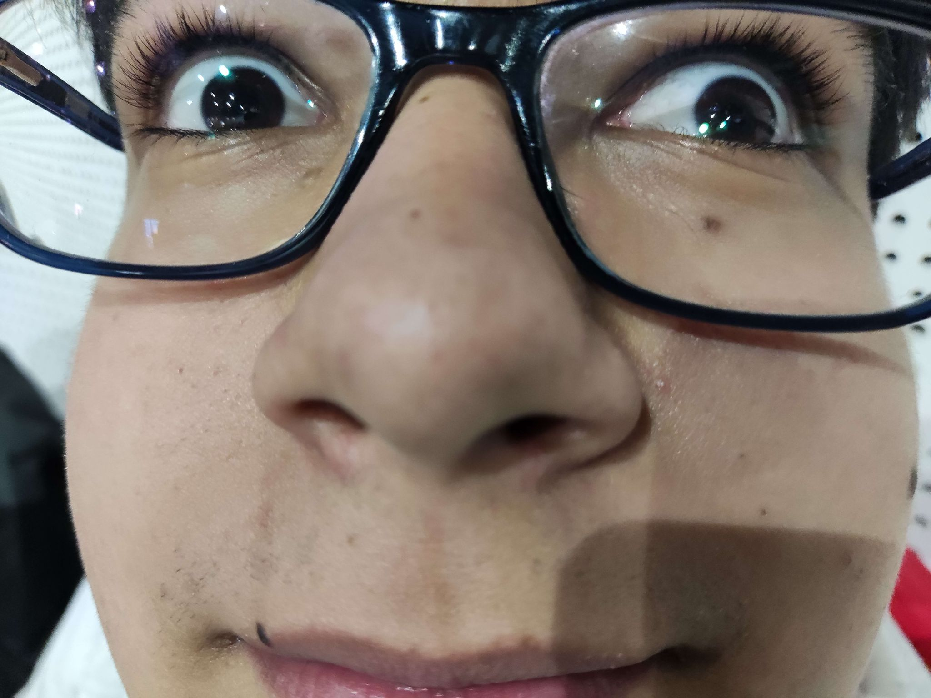
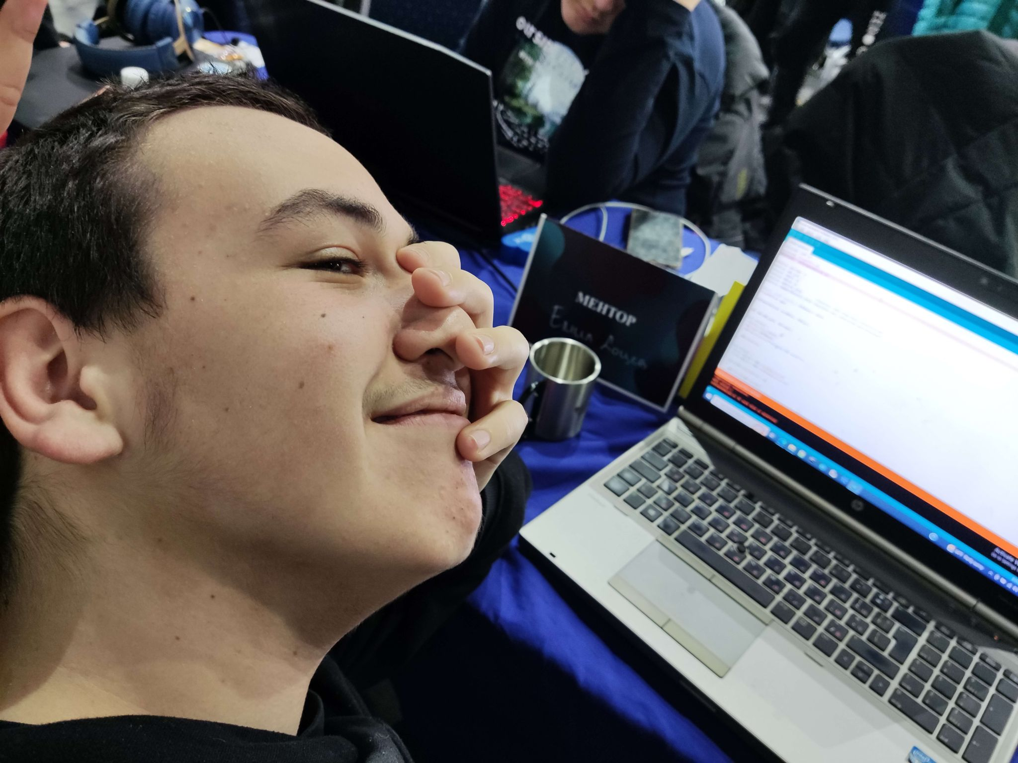
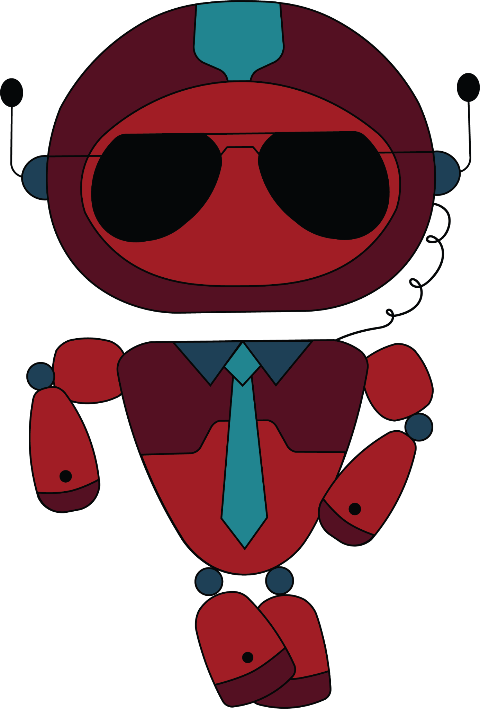
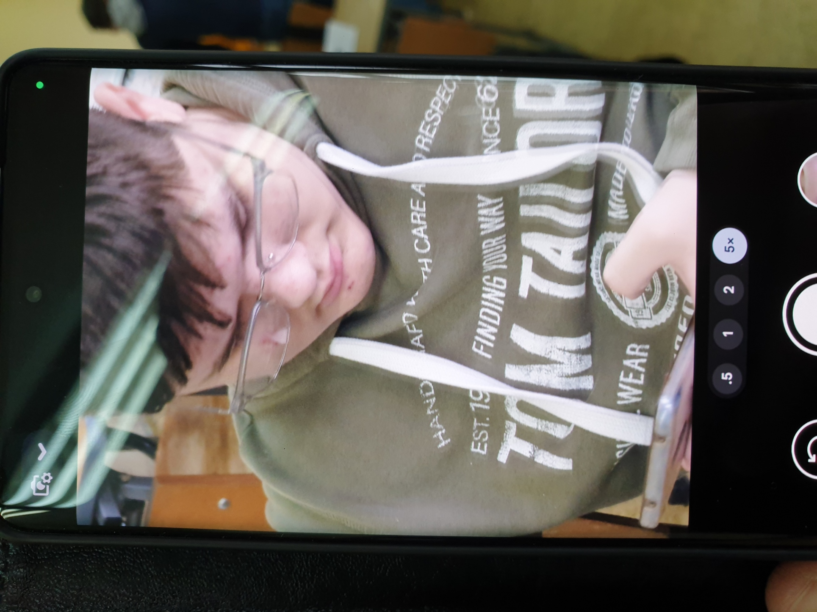
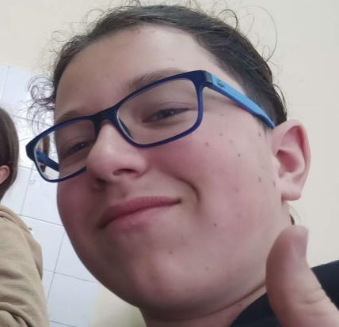
Благодарим Ви за вниманието!

